Slide 1
Испытания кабельных изделий повышенным напряжением

Slide 2
Общие сведения
Электрическая прочность – важнейшая характеристика изолированных кабельных изделий.
Для её определения силовые кабели с бумажной, резиновой и пластмассовой изоляцией, кабели связи, провода и шнуры испытывают повышенным напряжением.

Slide 3
Электрическая прочность зависит от:
скорости подъема напряжения,
длительности приложения испытательного напряжения;
тепловых воздействий на кабельное изделие до проведения испытаний;
механических воздействий на кабельное изделие до проведения испытаний.
С увеличением длительности воздействия напряжения электрическая прочность уменьшается.

Slide 4
Схемы и условия испытаний
В соответствии с нормативными документами схему испытаний кабельного изделия определяют в зависимости от конструкции кабельного изделия и, в частности, количества жил, наличия или отсутствия общей металлической оболочки, экрана, брони по таблице.

Slide 5
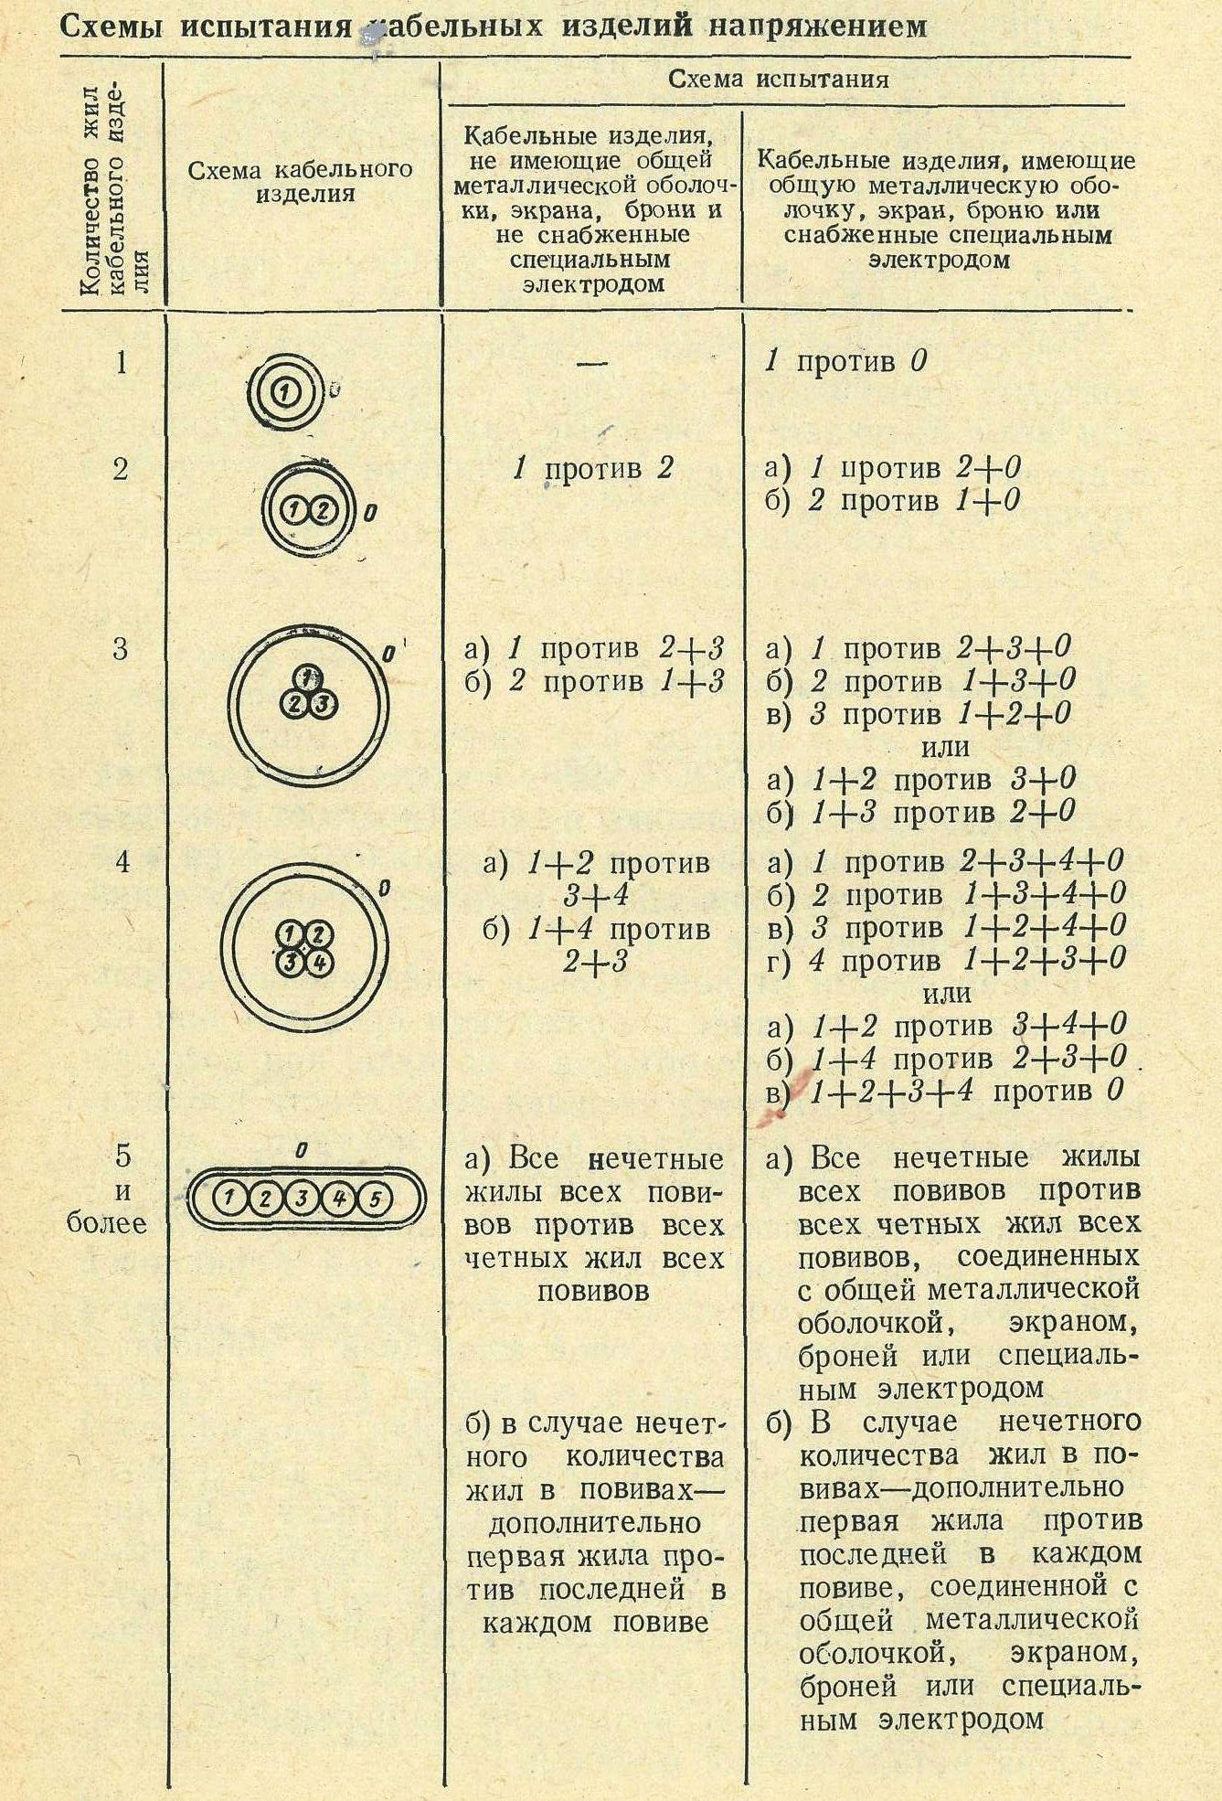

Slide 6
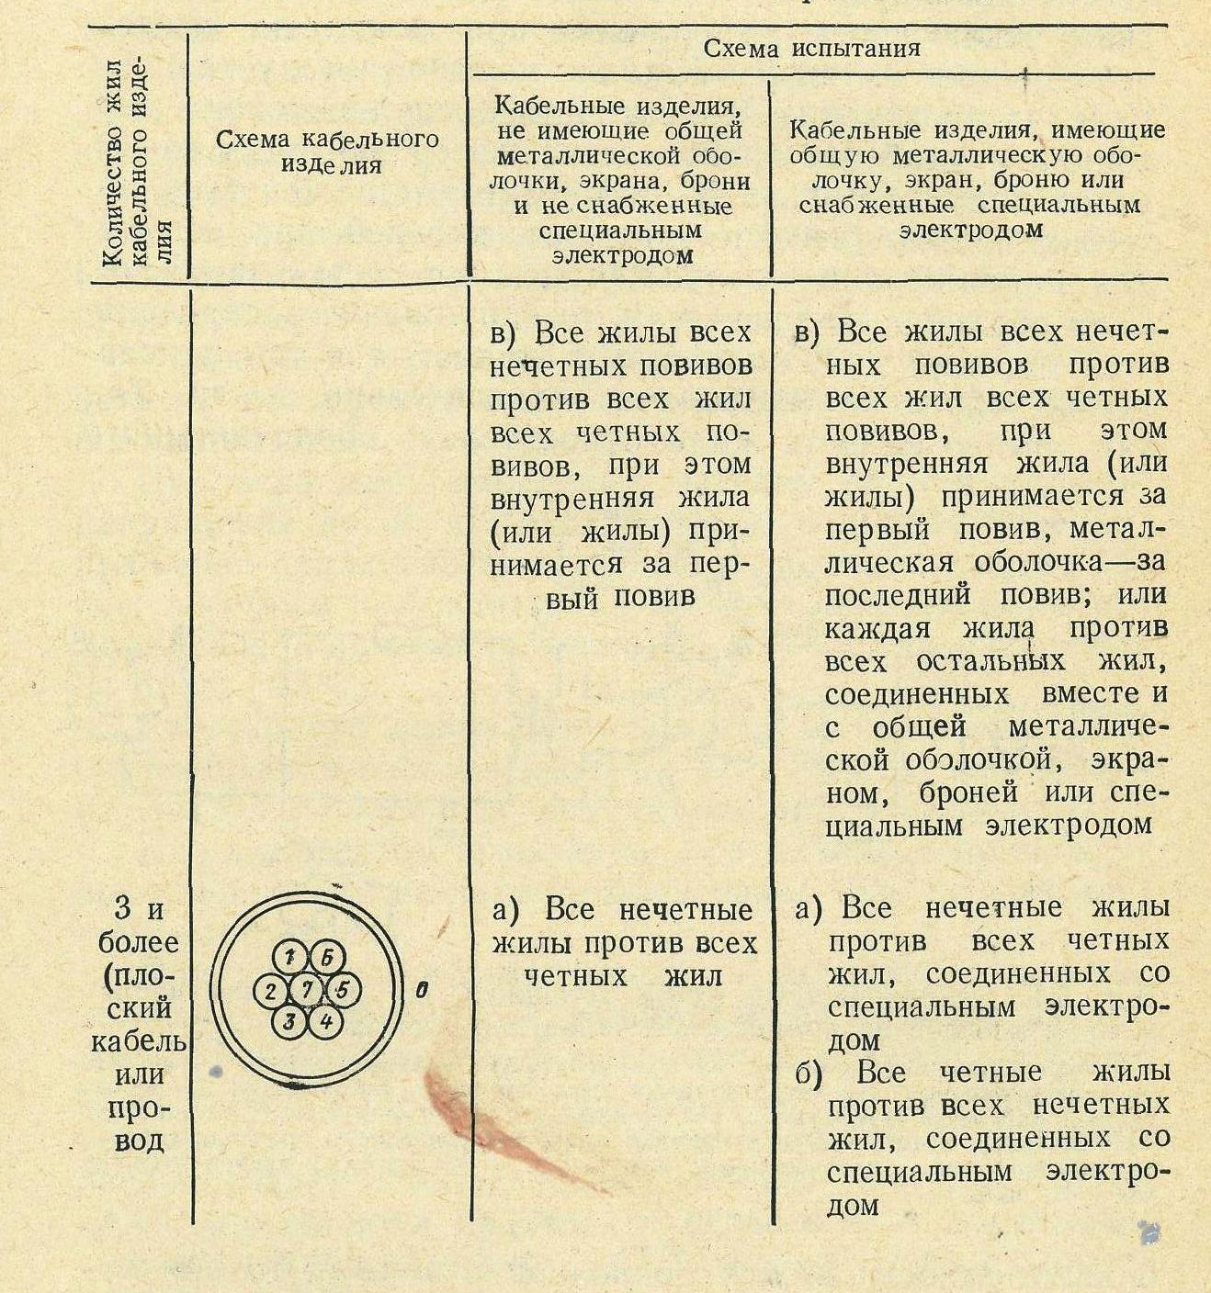

Slide 7
В зависимости от конструкции и назначения кабельного изделия испытание напряжением проводят при нахождении испытуемого объекта в воздухе, при погружении в воду, при контакте внешней поверхности изоляции с металлическими шариками или при контакте с металлическим цилиндром.

Slide 8
В воздухе испытывают все кабели, имеющие металлическую оболочку, например силовые кабели с пропитанной бумажной изоляцией в свинцовой или алюминиевой оболочке, а также кабели и провода с резиновой или пластмассовой изоляцией и оболочкой, предназначенные для работы на воздухе.

Slide 9
В воде испытывают кабели и провода с резиновой или пластмассовой изоляцией и оболочкой, предназначенные для работы в воде или влажной среде, например, кабели с резиновой изоляцией для геофизических работ, провода с резиновой изоляцией для электрифици-рованного транспорта.

Slide 10
В сосуде, заполненном металлическими шариками, испытывают нагревостойкие обмоточные провода.
Другие обмоточные провода для испытания напряжением навивают на металлический цилиндр.

Slide 11
Принципиальные схемы испытательных установок
Испытание напряжением должно проводиться на установке, состоящей из источника напряжения, регулирующего устройства, измерительных приборов, световой сигнализации, указывающей на наличие высокого напряжения на испытательном поле, блокировку, обеспечивающую безопасность персонала автоматическим отключением напряжения при заходе на испытательное поля путем размыкания цепи установки.

Slide 12
В целях безопасности и удобства измерений один из выводов повысительного трансформатора должен быть заземлен. Металлические оболочки кабелей при испытании напряжением должны быть надежно заземлены. Если оболочка не заземлена, то напряжение распределяется обратно пропорционально емкостям жилы относительно оболочки и оболочки относительно земли.

Slide 13
Так как обычно емкость жилы относительно оболочки много больше емкости между оболочкой и землей, то при отсутствии заземления на металлической оболочке большая часть напряжения приходится между металлической оболочкой и землей, что представляет опасность для обслуживающего персонала и искажает результаты испытаний.

Slide 14
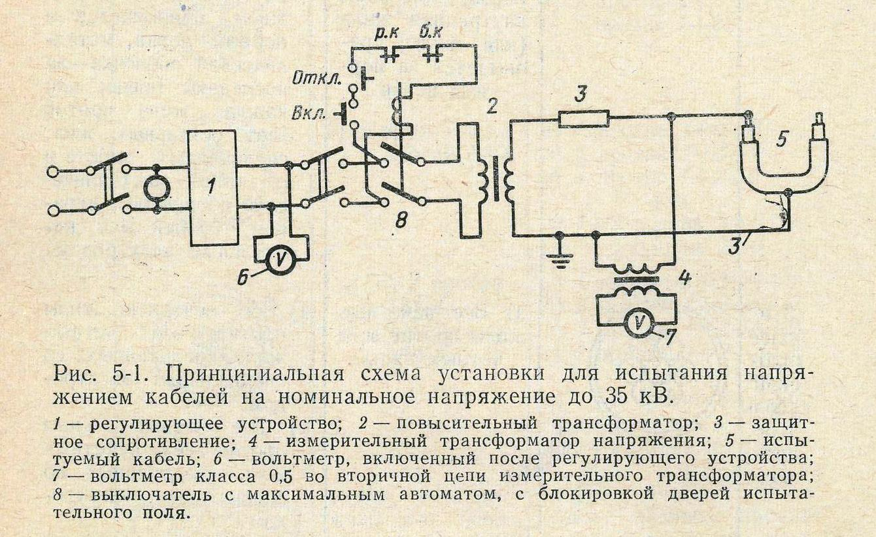

Slide 15
Техника безопасности
Перед проведением испытанием
1. Заземлить металлические части установки, один из выводов повысительного трансформатора и металлические оболочки кабелей;
2. Включить блокировку установки;
3. Включить световую сигнализацию с надписью «Высокое напряжение»;
4. Вывесить предупредительные плакаты.

Slide 16
После отключения напряжения, прежде чем подходить к частям, находившимся под высоким напряжением, необходимо их заземлить.
Испытания должны проводить не менее двух сотрудников, имеющих IV группу допуска по электробезопасности с правом производить испытания напряжением свыше 1000 В.

Slide 17
Погрешность измерений
При испытании кабельных изделий на номинальное напряжение до 35 кВ включительно испытательное напряжение должно быть измерено с погрешностью не более 1,5%.
При испытании кабельных изделий на номинальное напряжение свыше 35 кВ – с погрешностью не более 3%.

Slide 18
Регулировка напряжения должна быть плавная или ступенчатая, в последнем случае величина ступени должна быть не более 5% испытательного напряжения.
При длительном испытании первоначально приложенное напряжение не должно быть более 40% испытательного напряжения.

Slide 19
Условия испытаний.
Для изделий, испытываемых на воздухе, испытание должно производиться в помещении с температурой 20+5^{о}С и относительной влажностью воздуха не более 80%, если в технических условиях на КИ или стандартах не указаны другие значения температуры и влажности.

Slide 20
Компенсация емкостного тока при испытании кабелей напряжением
Для испытания кабелей высокого напряжения в больших строительных длинах требуются мощные испытательные установки. Так при испытании 1 км фазы 35 кВ напряжением 88 кВ емкостной ток будет около 5-7 А в зависимости от сечения кабеля.

Slide 21
Для этого испытания требуется трансформатор на номинальное напряжение не ниже 100 кВ, допускающий нагрузку высокого напряжения обмотки током 7А, т.е. трансформатор и регулирующие устройство должны иметь мощность не менее 700 кВА.
При испытании на барабанах длин кабелей напряжением 110 и 220 кВ требуются мощности порядка многих тысяч кВА.

Slide 22
Для уменьшения мощности повышающего трансформатора и регулирующего устройства (генератора) емкостной ток компенсируют индуктивным током от дроссельных катушек, подключаемых параллельно испытуемым кабелям. Индуктивность дроссельных катушек устанавливают т.о., чтобы по возможности приблизиться к резонансу токов.

Slide 23
При приложении к кабелю емкостью С (Ф), напряжения U (В), с частотой f (Гц), емкостной ток I_{c} будет равен UwC (F).
Емкостной сток на 90^{о} опережает напряжение и по фазе прямо противоположен индуктивному току, равному I_{L}=U/(wL).
При настройке индуктивности дросселя и емкости кабеля в резонанс, т.е. при равенстве абсолютных значений I_{c} и I_{l} трансформатор будет покрывать только омические потери.

Slide 24
При равенстве индуктивного и емкостного тока имеем:
UwC=U/(wL).
Отсюда L=1/w²C=10/С
Обычно регулирование индуктивности осуществляют ступенями путем переключения обмоток дроссельных катушек, которые можно включать параллельно, последовательно и смешано.

Slide 25
Поэтому полная компенсация емкостных токов не всегда возможна, и трансформатор, помимо активной составляющей тока, будет нагружен разностью емкостного и индуктивного токов.
Дроссели обычно выполняют на номинальное напряжение 50-100 кВ, и для получения индуктивности на требуемое напряжение и мощность, отдельные дроссели, смонтированные на изолирующих подставках, собирают в соответствующие группы путем параллельного и последовательного их соединения.

Slide 26
Испытание кабелей Высокого напряжения с помощью кас-кадной трансформаторной установки
В тех случаях, когда для проведения испытаний требуются напряжения выше 500 кВ испытательные установки выполняют в виде каскада трансформаторов.
При каскадном соединении напряжения обмоток высокого напряжения трансформаторов суммируются.
Весь каскад питается через обмотку низшего напряжения первого элемента.

Slide 27
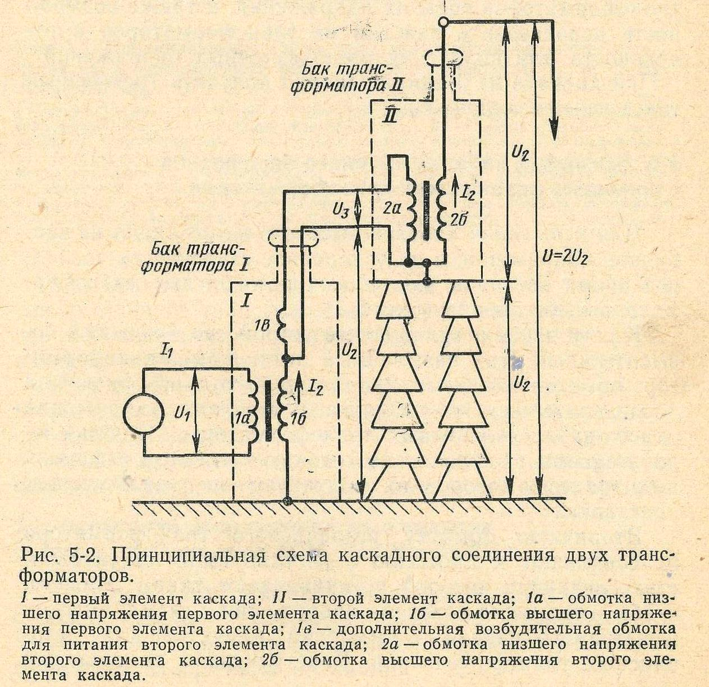

Slide 28
Начало обмотки высшего напряжения первого трансформатора заземлено, а конец её через ввод, смонтированный на крышке бака, соединен с кожухом бака второго элемента.
Бак второго элемента изолирован на полное напряжение первого элемента каскада. Второй элемент каскада питается от дополнительной возбудительной обмотки, имеющий потенциал первого элемента каскада.

Slide 29
Обмотка высшего напряжения второго элемента каскада одним концом соединяется с баком. Второй конец обмотки высшего напряжения выводится через ввод, смонтированный на крышке бака второго элемента каскада.
Аналогично выполняется соединение каскада из трех элементов.

Slide 30
Преимущества каскадного включения трансформаторов
-применение более дешевых и менее сложных трансформаторов средних напряжений;
-возможность использовать каждый из трансформаторов в отдельности для получения промежуточных напряжений;
-при каскаде из 3 единиц можно получить трехфазный ток высокого напряжения.

Slide 31
Испытание кабелей высокого напряжения с помощью резонансных трансформаторов
Для испытания кабелей ВН на пробивное напряжение и на ускоренное старение используют резонансные трансформаторные установки.

Slide 32
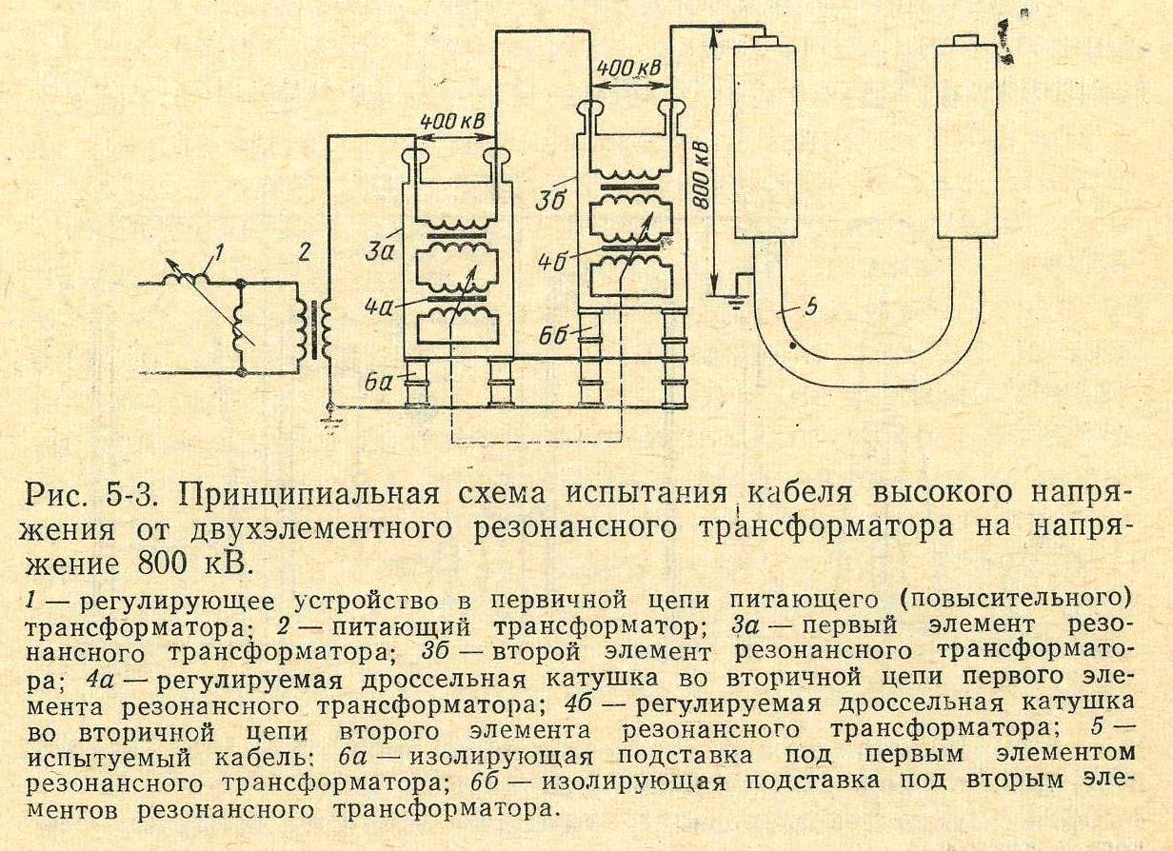

Slide 33
К сети через регулирующее устройство включают повышающий (т.н. питающий) трансформатор, обмотка ВН которого включена последовательно с обмотками высокого напряжения одного-двух резонансных трансформаторов. При последовательном включении нескольких элементов резонансных трансформаторов их монтируют на изолирующих подставках.

Slide 34
Вторичную обмотку резонансного трансформатора присоединяют к дросселю с регулируемой индуктивностью, величину которой устанавливают таким образом, что бы возник резонанс напряжений в схеме: ёмкость испытуемого кабеля – суммарная индуктивность резонансных трансформаторов. Конструктивно резонансный трансформатор с приключенной к нему регулируемой индуктивностью выполняют в одном кожухе, уменьшая габариты и удешевляя установку.

Slide 35
В данной схеме мощность питающего трансформатора и регулирующего устройства может быть в 8-12 раз меньше реактивной мощности, потребляемой кабелем.
Напряжение на стороне ВН питающего трансформатора составляет около 10% напряжения, получаемого на кабеле от резонансной установки.
При пробое испытуемого кабеля установка мгновенно выходит из резонанса и разрушения в изоляции в месте пробоя малы, что облегчает изучение механизма пробоя и определение слабых мест в его конструкции.

Slide 36
Испытание напряжением на аппаратах сухого испытания АСИ, ЗАСИ и ВАСИ
При испытании на аппаратах сухого испытания КИ с заземленной жилой перематывают через аппарат, в котором напряжение прикладывается с внешней поверхности изоляции.
На кабельных заводах применяют три типа аппаратов сухого испытания: АСИ (аппарат сухого испытания), ЗАСИ (звукочастотный АСИ) и ВАСМ (высокочастотный АСИ).

Slide 37
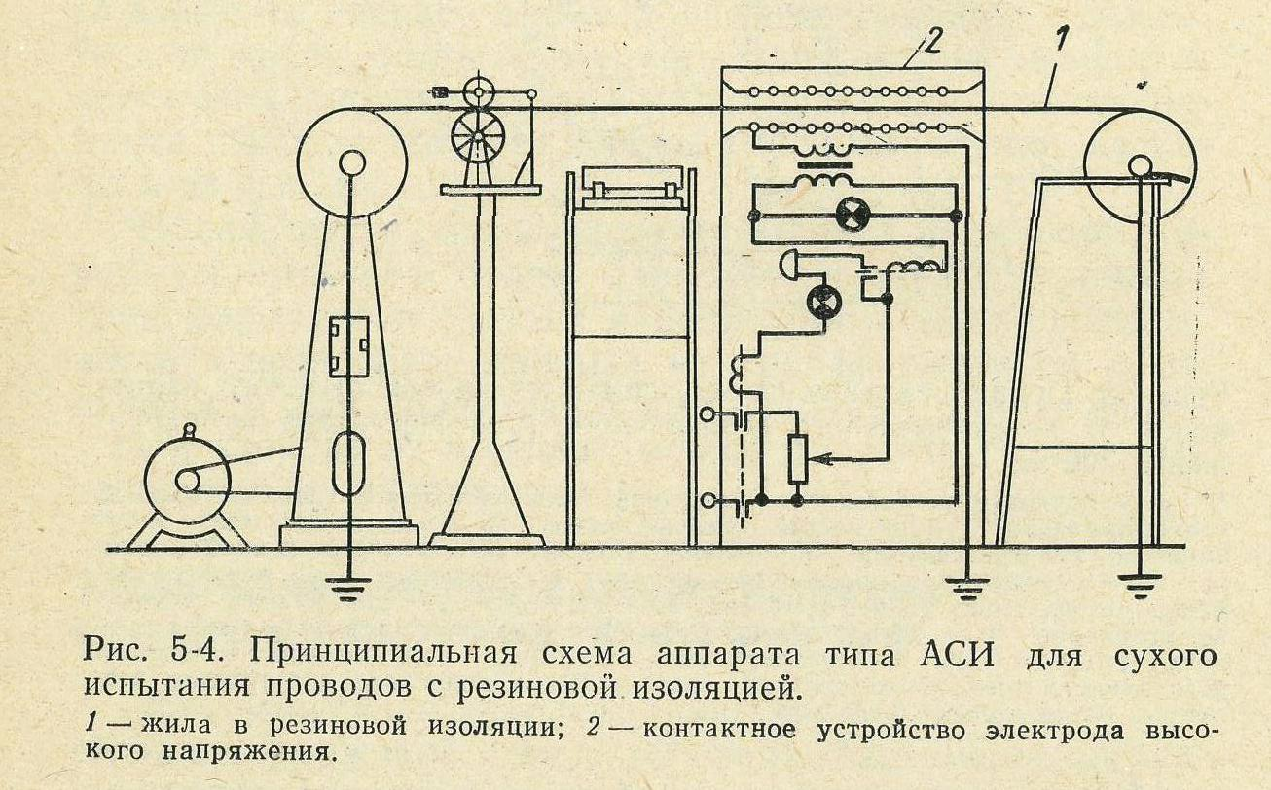

Slide 38
Принцип работы АСИ
Испытуемая жила 1 посредством приемного и отдающего устройств проходит через контактное устройство электрода 2, находящегося под высоким напряжением 50-периодного переменного тока от повысительного трансформатора, встроенного в аппарат. Контактное устройство выполненно в виде металлической трубки, внутри которой размещена группа стальных шариков, укрепленных по винтовой линии.

Slide 39
При проходе через контактное устройство электрода ВН здоровая изоляция остается неповрежденной, а в местах с дефектной изоляцией должен произойти пробой (прогар изоляции). Под действием тока, возникающего в месте пробоя, срабатывает реле, которое размыкает цепь первичной обмотки повысительного трансформатора, останавливает перемотку испытуемой жилы и включает звуковой и световой сигналы.

Slide 40
Во избежание поражения электрическим током обслуживающего персонала аппарат должен быть надежно заземлен. В аппаратах введено ограничение величины максимально возможного тока при пробое до 0,7 мА, что не опасно для человека при попадании его под полное испытательное напряжение.

Slide 41
Ограничение тока достигается применением специального испытательного трансформатора с большим внутренним сопротивлением и включением дополнительного токоограничивающего сопротивления.
Аппарат состоит из трех основных блоков: высокого напряжения, счета числа пробоев изоляции, сигнализации и блокировки.

Slide 42
васи
Аппараты типа ВАСИ генерируют напряжение частотой 200 кГц.
Применение высокой частоты повышает безопасность и упрощает контактное устройство электрода ВН, которое в аппаратах типа ВАСИ представляет остроконечную латунную пластинку, непосредственно не соприкасающуюся с испытуемой жилой.

Slide 43
Между латунной пластинкой и испытуемой изолированной жилой возникает высокочастотный разряд, не повреждающий здоровую изоляцию и охватывающий со всех сторон испытуемую жилу на длине 110-150 мм.
Для приведение в действие сигнализации при пробое дефектного места к электроду ВН через вторичную обмотку высокочастотного трансформатора подается 75 В от источника постоянного тока, второй полюс которого заземлен.

Slide 44
При пробое изоляции постоянный ток через высокочастотную дугу попадает на заземленную жилу и приводит в действие световую и звуковую сигнализацию, а также устройство для отметки красящим составом места с поврежденной изоляцией.

Slide 45
ЗАСИ
При совмещении процессов контроля с наложением изоляции на агрегатах непрерывной вулканизации применение аппаратов типа АСИ и ВАСИ затруднено из-за их громоздкости и повышенных требований ТБ при работе на технологическом оборудовании. Тогда применяют аппараты типа ЗАСИ.

Slide 46
В аппаратах типа ЗАСИ автогенератор преобразует постоянное напряжение в переменное с частотой 2000 Гц. При пробое изоляции генерация переменного тока мгновенно прекращается, и этим достигается полная безопасность персонала.
Испытательное напряжение регулируется ступенями по 0,5 кВ от 3 до 10 кВ. Питание от сети 220 В, потребляемая мощность 30 Вт.

Slide 47
Аппарат ЗАСИ состоит из преобразовательного блока с выносным контрольным электродом ВН, быстродействующим счетчиком прогаров, блока определителя качества продукции, блока разделительного учета нормальной и дефектной продукции и блока питания. Выносной электрод ВН смонтирован на опорном изоляторе.

Slide 48
Он состоит из металлической скобы с прорезями для пропускания испытуемой жилы. В скобу вставлены два кольца, параллельно соединенных спиральными пружинами.
После ввода испытуемой жилы в электрод (через прорези скобы и колец) одно из колец поворачивают вокруг оси, при этом пружины охватывают жилу, плотно соприкасаясь с её поверхностью.

Slide 49
Особенности испытания эмалированных проводов напряжением
Особенность заключается в подготовке образцов к испытаниям и в определении количества точечных повреждений изоляции в эмалевой пленке на длине провода 15 м.
Способ подготовки образцов определяется в зависимости от диаметра материала ТПЖ провода.

Slide 50
Медные эмалированные провода диаметром 0,04 мм и меньше и провода из сплавов сопротивлений диаметров 0,02 – 0,8 мм для испытаний на пробой сматывают с катушки и обвивают вокруг заземленных металлических валиков в виде двух восьмерок.

Slide 51
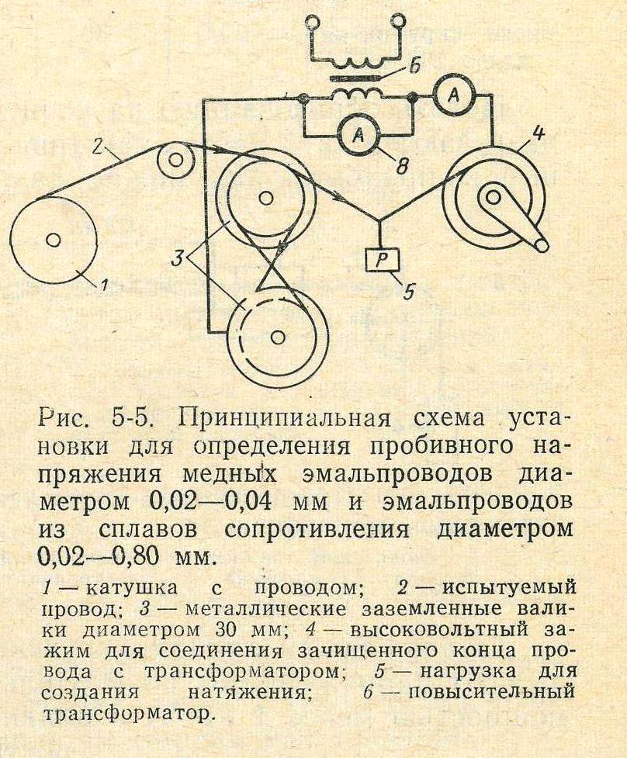

Slide 52
Конец провода зачищают от эмалевой изоляции и присоединяют к повысительному трансформатору мощностью не более 0,5 кВА. На участке провода между металлическими заземленными валиками и зажимом ВН прикладывают нагрузку, создающее натяжение, равное 1 кгс на 1 мм² сечения испытуемого провода.

Slide 53
Напряжение прикладывают между зажимом ВН и заземленными валиками и плавно, со скоростью не выше 100 В/с, поднимают до пробоя изоляции между проволокой и металлическими валиками. Пробивное напряжение должно быть не ниже величин, указанных в ТУ или в соответствующих стандартах.

Slide 54
Медные и алюминиевые эмалированные провода диаметром 0,5 – 2,44 мм для испытаний на пробой готовят следующим образом.
От каждой испытуемой катушки с проводом берут образец длиною не менее 500 мм. Образец складывают пополам, закрепляют в зажимах установки для скручивания и скручивают на длине 200 мм.

Slide 55
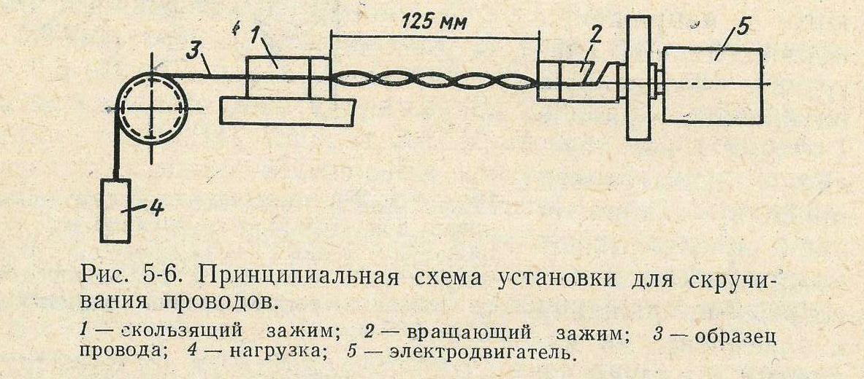

Slide 56
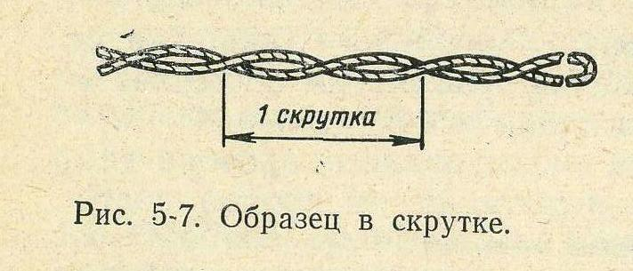
При скручивании величины натяжения должны быть 0,5 кгс на 1 см2 сечения алюминиевой проволоки и 1,0 кгс на 1 мм2 сечения медной проволоки.
Количество скруток выбирают в зависимости от проволоки в соответствии с таблицей.

Slide 57
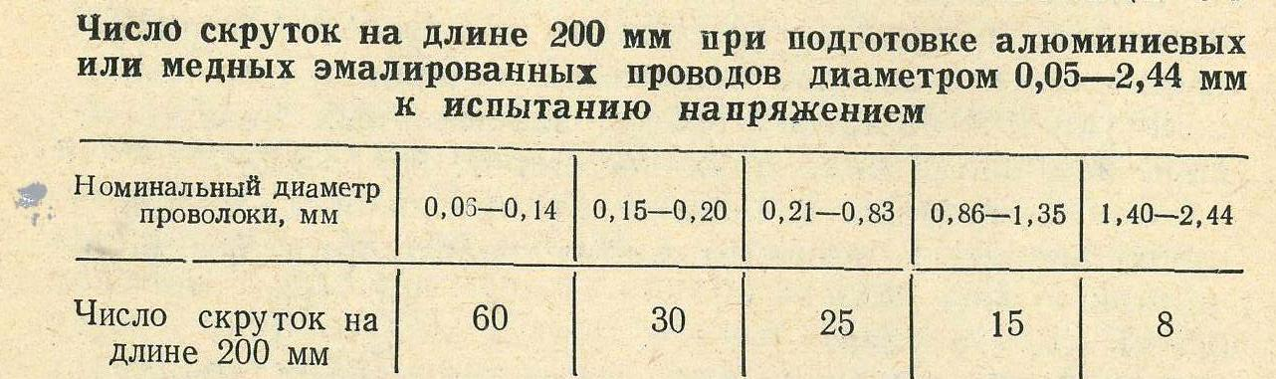
Число скруток на длине 200 мм при подготовке алюминиевых или медных проводов d=0,05-2,44 мм к испытанию напряжением

Slide 58
Петлю, образованную на конце скрученного провода, разрезают в двух местах так, чтобы разрезанные концы были как можно дальше один от другого.
К зачищенным концам скрученного образца прикладывают напряжение от повысительного трансформатора мощностью менее 1 кВА и плавно повышают со скоростью 500 В/с до пробоя.

Slide 59
Пробивное напряжение должно быть не ниже величин, указанных в ТУ или в соответствующих стандартах.
Определение числа точечных повреждений производят на проводах диаметром до 0,35 мм включительно.
Испытание производят на одном образце провода, который посредством приемного и отдающего устройства перематывают со скоростью 20-30 м/мин через прибор с влажным контактом длиною 20 мм.

Slide 60
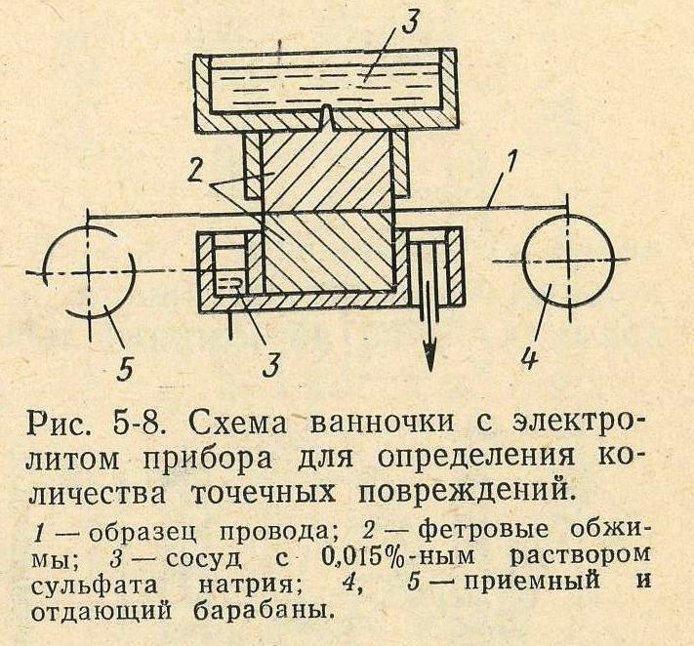

Slide 61
Зачищенный конец провода присоединяют к заземленному отрицательному полюсу источника напряжения постоянного тока напряжением 60+-3 В, второй положительный полюс источника напряжения присоединяют к сосуду с 0,015%-ным раствором сульфата натрия. В цепь источника напряжения включено реле, отмечающее место повреждения эмалевой изоляции при сопротивлении в месте дефекта не более 5 кОм для проволоки диаметром не более 0,5 мм и при сопротивлении

Slide 62
30 кОм для проволоки диаметром 0,05 мм и счетчик, фиксирующий количество точечных повреждений.
Реле вместе со счетным устройством должно срабатывать в течение 0,04 с с момента получения импульса и должно быть так отрегулировано, что бы следующее повреждение, наступившее за время до 0,5 с не регистрировалось.

Slide 63
Непрерывный дефект на длине провода отмечается световым сигналом.
Число точечных повреждений не должно превышать величин, указанных в стандартах или технических условиях на соответствующие эмалированные провода.

